Slide 1

ZÁKLADNÍ ŠKOLA SLOVAN, KROMĚŘÍŽ, PŘÍSPĚVKOVÁ ORGANIZACE
ZEYEROVA 3354, 767 01 KROMĚŘÍŽ
projekt v rámci vzdělávacího programu
VZDĚLÁNÍ PRO KONKURENCESCHOPNOST
ŠABLONA ČÍSLO: III/2
NÁZEV: INOVACE A ZKVALITNĚNÍ VÝUKY PROSTŘEDNICTVÍM ICT
PŘEDMĚT: zeměpis
ROČNÍK: 7. ročník
TÉMA: Brazílie
AUTOR: Jana Horáková
DATUM VYTVOŘENÍ: 20. 11. 2012
VY_32_INOVACE_39_JH

Slide 2
ANOTACE
Tuto prezentaci používám jako doplněk výkladu k tematickému celku Amerika v sedmém ročníku.
Žáci okamžitě vidí odlišné znaky různých amerických států.
Doporučený postup přípravy před hodinou:
Jestliže nemá učitel k dispozici připojení k internetu, pak doporučuji si předem nachystat obrázky do prezentace, které jsou zde umístěny jen jako odkaz na danou webovou stránku.
Zkušenosti z pilotáže:
Prezentace žáky zaujala a podnítila v nich touhu poznávat nová místa na Zemi.

Slide 3
Brazílie
Odkaz na obrázky:
http://cs.wikipedia.org/wiki/Soubor:Flag_of_Brazil.svg
http://upload.wikimedia.org/wikipedia/commons/b/bf/Coat_of_arms_of_Brazil.svg
http://upload.wikimedia.org/wikipedia/commons/1/18/Brazil_topo.jpg

Slide 4
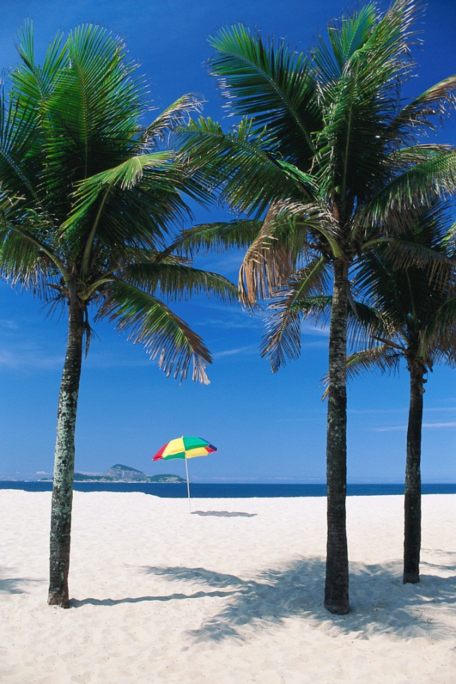
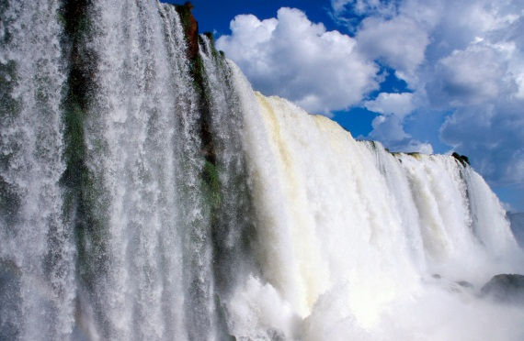
Povrch
na území Brazílie se rozkládá největší tropický deštný les na světě - Amazonský prales
území Brazílie tvoří tři velké geomorfologické celky:
Guyanská vysočina, kde se také nachází nejvyšší hora Brazílie Pico da Neblina která měří 3 014 metrů
Amazonská nížina
Brazilská vysočina
obě vysočiny jsou vyzdvižené zbytky nejstarší geologické jednotky Jižní Ameriky – Brazilského štítu na moři.

Slide 5
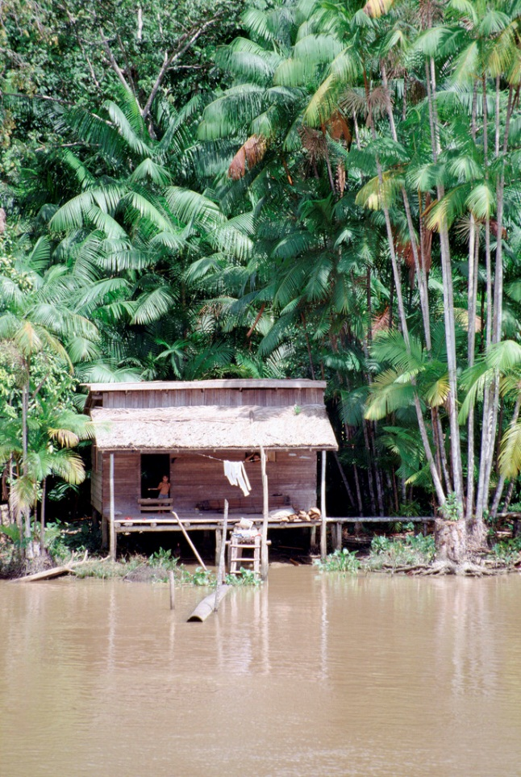
Podnebí
vliv tropického, vlhkého a teplého podnebí
vyznačuje se vysokými teplotami a značnými srážkami
nejsušší oblastí je severovýchodní vnitrozemí, kde ročně průměrně naprší jen 250 mm. V této oblasti Brazílie jsou častá krutá sucha.
teplota na severovýchodě jsou v průměru 28 °C
v jižních náhorních rovinách 16 °C

Slide 6
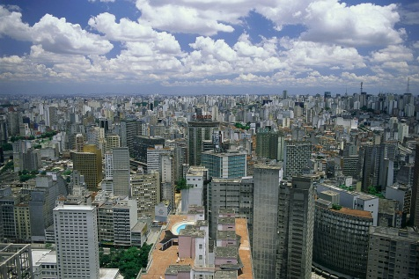
Státní zřízení
Brazílie se člení na 26 spolkových států
1 federální distrikt , v němž se nachází brazilské hlavní město Brasília
těchto 27 celků seskupil Brazilský institut pro geografii a statistiku do 5 různých regionů
Odkaz na mapu:
http://cs.wikipedia.org/wiki/Soubor:Brazil_Labelled_Map.svg

Slide 7
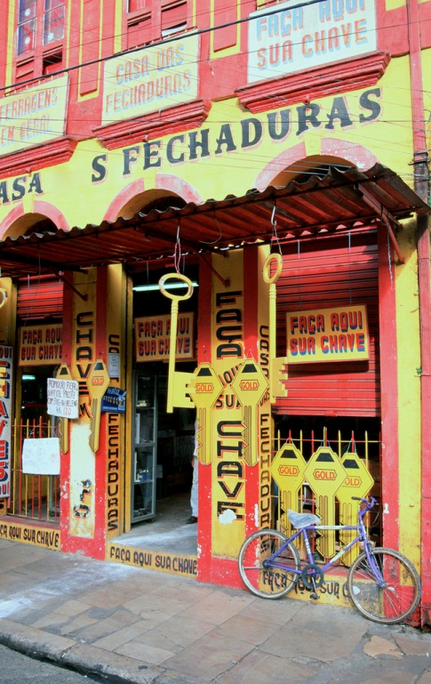
Obyvatelstvo
metropolí Brazílie je město Brasília
největším městem s 10 milióny obyvatel je São Paulo
většina obyvatel se koncentruje při pobřeží
Sao Paulo
Rio de Janeiro
Porto Alegre
úředním jazykem je zde portugalština

Slide 8
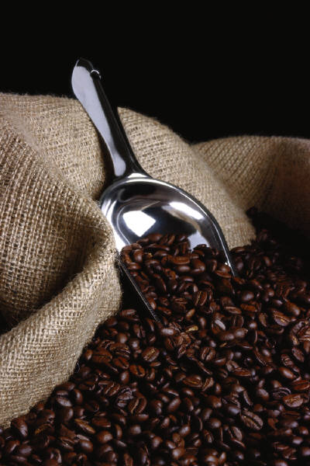
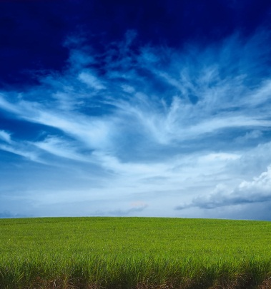

Zemědělství
Zemědělská produkce patří k největším na světě
převládá monokulturní velkovýrobní plantážnictví
nejdůležitějšími pěstovanými plodinami jsou: káva, sisal a pomeranče, ve sklizni těchto plodin zaujímá země 1. místo na světě, rovněž cukrová třtina, maniok, banány, kakao, fazole, sója a oříšky kešu
dále se sklízí kukuřice, pšenice, rýže, krmné obilí, brambory, batáty, bavlna, palmová jádra, kokosové ořechy, zelenina, podzemnice olejná, réva vinná, ananasy, citróny, mango, papája a tabák
živočišná výroba je zaměřena především na chov skotu, prasat, ovcí, koní, koz a drůbeže
významný je rybolov

Slide 9
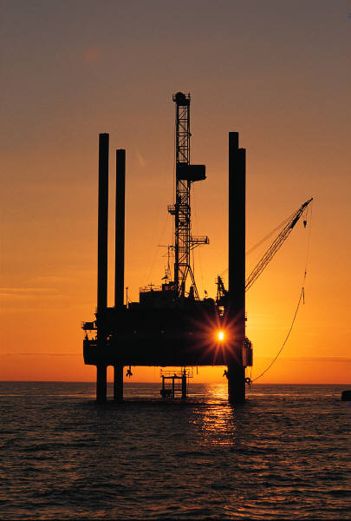
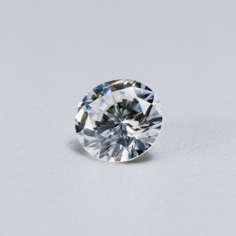
Nerostné suroviny
rozsáhlých ložisek nerostných surovin se těží:
železná ruda, mangan, bauxit, nikl, chróm, wolfram, cín, uhlí, ropa, zemní plyn, zlato, zirkon, diamanty, drahokamy, měď, zinek, fosfáty, tuha, magnezit, sůl a kaolin
sběr přírodního kaučuku

Slide 10
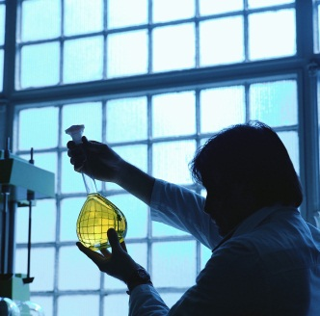

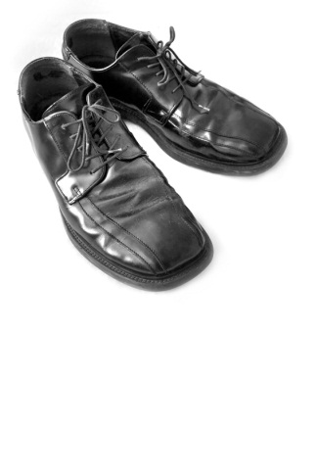
Průmysl
Mezi nejdůležitější průmyslová odvětví patří:
strojírenství(výroba osobních a nákladních automobilů)
hutnictví (výroba surového železa, oceli, barevných kovů)
petrochemie (rafinerie ropy)
chemie(výroba hnojiv, kyselin a plastických hmot)
potravinářský
textilní
gumárenský
obuvnický
papírenský a dřevozpracující průmysl
na výrobě elektrické energie se významnou měrou podílejí vodní elektrárny asi 92%
Odkaz na obrázky:

Slide 11
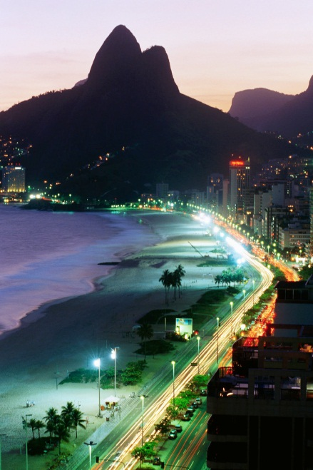
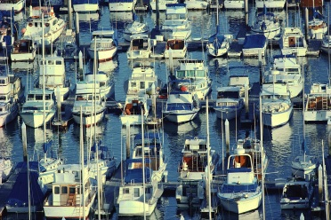
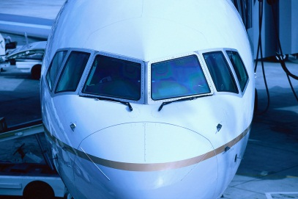
Doprava
Síť silnic je 1 680 000km dlouhá, ale silnice s pevným povrchem tvoří necelou desetinu, Amazonskou nížinou procházejí silnice, které mají zpřístupnit vnitrozemí
železničních tratí je v Brazílii 30 000 km
jako dopravní tepny jsou hojně využívány řeky
důležitým říčním přístavem je Manaus ležící na Amazonce
největší letiště jsou v Sao Paulu, Rio de Janeiru, Porto Alegre a v Recife.

Slide 12
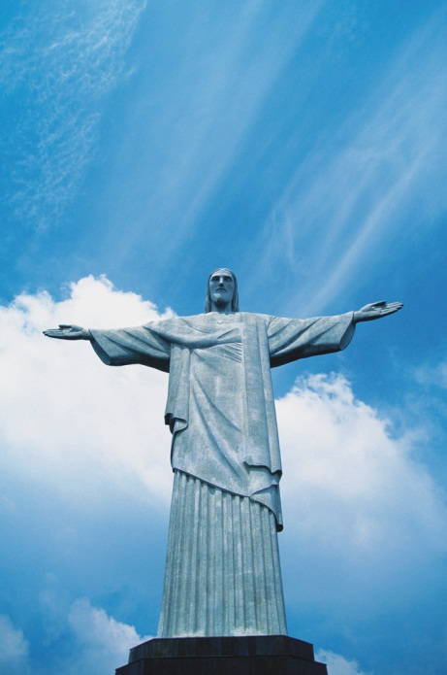
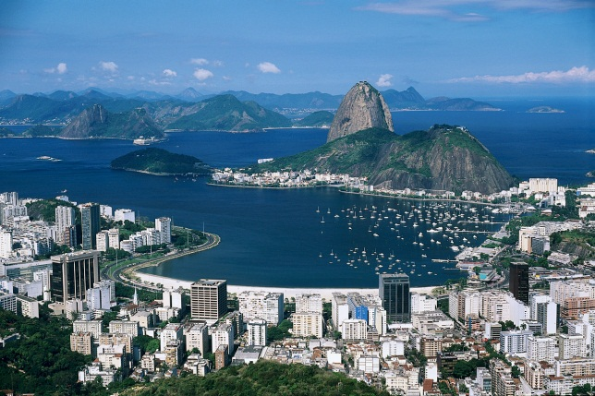
Zajímavosti
podél prahů kataraktů pravých přítoků Amazonky vede pralesem od východu k západu silnice zvaná Transamazonica
karneval v Rio de Janeiro
mořská pláž Copacabana
obrovská socha Ježíše

Slide 13
Vlastní tvorba
Kliparty a fotografie: www.office.microsoft.com

